Slide 1
نام درس: برنامه ریزی آموزش حرکات ورزشی و اصلاحی کودکان
نام استاد: آیسان فردمهرگان
جلسه: چهارم
نیمسال: دوم 98-99
رشته: تربیت مربی کودک

Slide 2
حرکات اصلاحی
حرکات اصلاحی به مجموعه حرکات کششی و تقویتی اطلاق می شود که انجام آنها، ضمن تقویت عضـلات و یا ایجاد کشش در آنها، باعث تغییر شکل در جهت اصلاح مفاصل و عضلات و در نتیجـه وضـعیت بـدنی مـی شود.
در کودکان دبستانی ونوجوانان دوره راهنمایی که در سنین رشد هستند و هنوزصفحه رشد ( اپیفیز) استخوان هایشان بسته نشده و قابل انعطاف است، حرکات ورزشی اصلاحی بیشترین تاثیر را در اصلاح وضعیت قامتی دارد، لذا توجه به حرکات اصلاحی در این سنین از اهمیت خاصی برخوردار است.

Slide 3
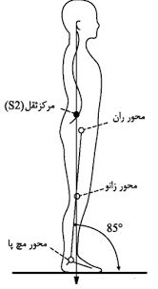
خط ثقل
خطی فرضی است که از مرکز ثقل بدن در جلو مهره دوم خاجی عبور می کند.
خط ثقل بدلیل تاثیر در وضعیت تعادل بدن از جایگاه ویژه اي در مطالعه و ارزیابی برخوردار است.

Slide 4
خط شاقولی
خطی است که در وسط صفحه شطرنجی قرار دارد و با تنظیم آن بر نقاط شاخص بدن، تغییر شکلهای وضعیتی بدن را می توان تشخیص داد.
صفحه شطرنجی
چهارچوبی است که از وسط آن خط شاقولی عبور داده شده و عرض و طول آن قیطان های نازکی به فاصله 5 سانتی متر از یکدیگر قرار دارند. با استفاده از این وسیله و تست مربوطه به آن به نام (نیویورک) می توان بسیاری از ناهنجاری های ساده اسکلتی را تشخیص داد.

Slide 5
وضعیت بدنی استاندارد(شاخص)
نوعی از وضعیت بدنی است که حداقل مقدار فشار و کشیدگی را بر مفاصل و عضلات فرد وارد کرده و حداکثر کارائی بدنی را به همراه دارد.
کمترین میزان مصرف انرژي و جلوگیري از بروز خستگی زودرس و عدم اختلال عملکرد ارگانهاي داخلی و کلیه بخش هاي بدن، آمادگی براي انجام حرکات مختلف و در نهایت عملکرد مناسب بدن از مزایاي این وضعیت است .
این وضعیت بیش از آنکه یک وضعیت متداول باشد یک وضعیت ایده آل است و در آن مرکز ثقل بخش هاي مختلف بدن مانند سر، بالاتنه، لگن و پا در یک راستا قرار می گیرند و مقدار نیروي اعمال شده توسط عضلات بدن در مقابل فشار جاذبه به تعادل رسیده بگونه اي که فرد کمترین میزان مصرف انرژي را در آن وضعیت دارد.

Slide 6
مزایای وضعیت بدنی مطلوب
تنفس آسان تر و کامل تر، احساس اجرای آسان حرکات، درد و فشار کمتر در عضلات و مفاصل، وسعت دامنه حرکتی مفاصل، احساس مطلوب در زندگی، افزایش اعتماد به نفس، ظاهر زیبا و اندام متوازن، عملکرد بهینه ارگانهای داخلی مانند سیستم تنفسی و گردش خون و…، افزایش انگیزه براي تشویق دیگران به وضعیت صحیح بدنی، موزونی حرکات، کاهش کاراستاتیک بدن، تجمع کمتراسیدلاکتیک

Slide 7
علائم و نشانه های قابل مشاهده وضعیت بدنی نامطلوب ( پاسچر ضعیف)
برخی از علائم قابل مشاهده ناشی از وضعیت های نامطلوب قامتی عبارتند از: شانه هاي نا متعادل و گرد شده، پشت تابدار، سرکج یا سر به جلو ، زانوي عقب رفته ، پشت صاف ، پشت کج ، پشت گرد ، لگن مایل ،لگن بیش از حد به جلو یا به عقب چرخیده ، پاهاي به داخل یا به خارج چرخیده ، پاي ضربدري ، پاي پرانتزي

Slide 8
عوارض وضعیت نامطلوب بدن
درنتیجه وضعیت ضعیف بدنی ممکن است در افراد مختلف عوارضی مشاهده شوند. سردرد، کمر درد، پایین آمدن آستانه خستگی عضلات، خستگی عضلانی، مفاصل دردناك و در حال تخریب، راه رفتن
بد شکل ، کاهش دامنه حرکتی مفاصل ، افزایش فشار به عضلات و مفاصل ، افسردگی، خستگی، عدم
اعتماد به نفس، عدم تعادل عضلانی، اختلال در خواب، آرتروز، افزایش سطح اسید لاکتیک خون،افزایش کار استاتیک بدن، سرخوردن دیسک های ستون فقرات، قاعدگی دردناک از جمله این عوارض هستند.

Slide 9
علل عمومی وضعیت بدنی نامطلوب
علت های رایج ایجاد وضعیت بدنی غیر طبیعی و نامطلوب عبارتند از: عدم تعادل عضلانی، نگهداشتن بدن در وضعیت های بد و ضعیف در هنگام کار و استراحت، آسیبهای قلبی، بارداری، ضعف عضلانی، تنگی نفس و مشکلات تنفسی مانند آسم، کفشهای پاشنه بلند، ابتلاء به برخی از بیماری ها، اضافه وزن، قد بلند، افزایش سن، عادت های نادرست، الگوهای غلط حرکتی، پوشاک نامناسب (مثل کفش های تنگ و نوک باریک)، حالت های روحی روانی مانند افسردگی یا خجالتی بودن، کم تحرکی و…

Slide 10
استفاده از خط شاقولی برای تشخیص ناهنجاری ها
یکی از روشهاي ساده تشخیص ناهنجاری هاي قامتی استفاده از خط شاقولی است.

Slide 11
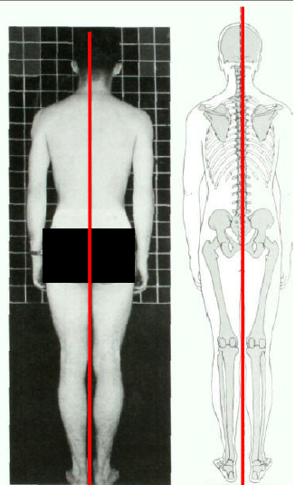
نمای خلفی (عقب)
وسط جمجمه
خط میانی تنه، ستون فقرات و لگن خاصره
خط میانی میان اندام تحتانی
خط میانی بین پاشنه ها

Slide 12
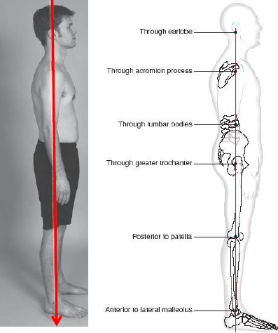
نمای جانبی
لاله گوش
جسم مهره های گردن
زائدهٔ اخرمی کتف
جسم مهره های کمری
برجستگی بزرگ استخوان ران
لقمه خارجی استخوان ران
جلوی قوزک خارجی مچ پا

Slide 13
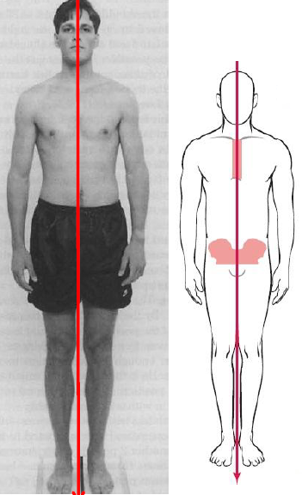
نمای قدامی (جلو)
بینی
جناغ سینه
مفصل عانه
بین پاها

Slide 14
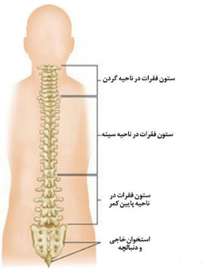
ناهنجاری های شایع ستون فقرات
وضعیت طبیعی ستون فقرات

Slide 15
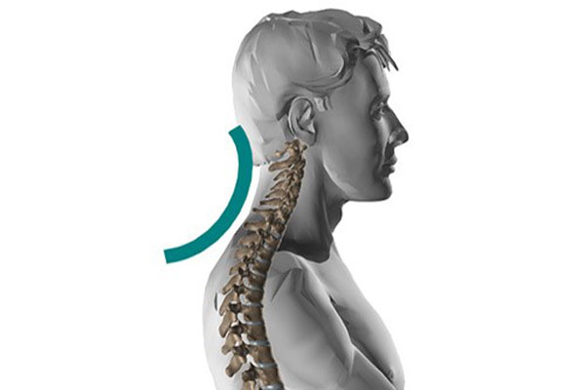
ناهنجاری های لوردوز گردنی
ستون فقرات در ناحیه گردن به سمت جلو تحدب دارد. اگر این انحنا بیش از حد طبیعی باشد به آن لوردوز گردنی یا ناهنجاری قوس گردنی گفته می شود.
قوس طبیعی ناحیه گردن به لحاظ کوچک بودن مهره ها و ضخامت دیسک ها نسبت به سایر قوس های ستون فقرات خفیف تر است.
جلو بودن گردن یکی از مشکلات شایع بخصوص در بین افراد جوان است که اغلب به دلیل سبک زندگی نادرست و خم کردن بیش از حد گردن هنگام کار با رایانه یا تلفن همراه رخ می دهد.
لوردوز گردنی زمانی رخ می دهد که فرد به‌طور مداوم سر خود را خم می کند.

Slide 16
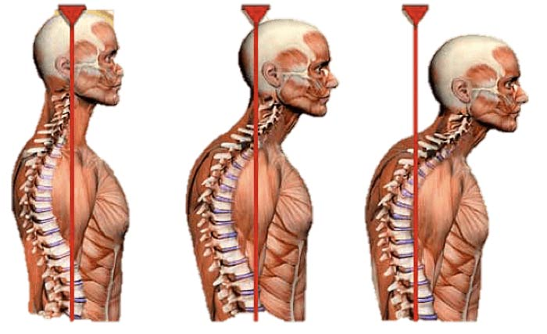
علائم لوردوز گردنی
سر به جلو
قرار گرفتن چانه جلوتر از وضعیت طبیعی
قرار نگرفتن لاله گوش در خط شاقولی و جلوتر بودن از وضعیت طبیعی نسبت به انحنای گردن
تشکیل زاویه ای حدود ۹۰ درجه بین فک و گردن (این زاویه در حالت طبیعی خیلی کمتر است)
قرار گرفتن گردن در سطح جلویی سینه به جای آنکه در وسط شانه قرار داشته باشد.
کوتاه تر بودن ارتفاع گردن این افراد نسبت به وضعیت طبیعی
گردن درد و گاهی حتی کمردرد

Slide 17
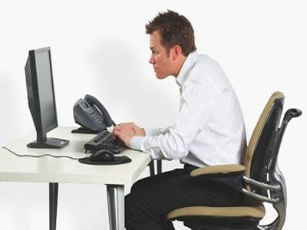
دلایل بروز لوردوز گردنی
خمیدگی و افتادگی گردن بخصوص در زمان کودکی
در افراد نابینا به علت اینکه سر آنها برای درک محیط مدام به جلو تمایل دارد شایع است.
خوابیدن به شیوه نادرست و استفاده از بالش بلند هنگام خواب
پارگی دیسک بین مهره ای در ناحیه گردن
حرکات ناگهانی و یا اسپاسم عضلات گردن در حین حوادث ناگهانی
سل ستون مهره ها در ناحیه گردن
عفونت ستون مهره ها
حمل کیف های سنگین که فرد را مجبور به خم کردن ستون فقرات می کند.

Slide 18
درمان لوردوز گردنی
فرد مبتلا به این عارضه در گام اول باید عادات حرکتی غلط را ترک کند، عاداتی که خم کردن سر به جلو به مدت طولانی همراه هستند و سعی کند در هنگام انجام فعالیت ها سر خود را در حالت طبیعی قرار دهد.
انجام تمرین های ورزشی برای اصلاح لوردوز گردنی تحت نظر فیزیوتراپیست موثرترین راهکار درمان لوردوز گردنی است.
تقویت عضلات گردن
افزایش انعطاف عضلات ناحیه بالایی سینه و بخش جلویی گردن با انجام تمرینات کششی مناسب.
استفاده از بریس های مخصوص گردن به مدت چند هفته تا چند ماه با تجویز متخصص فیزیوتراپی می تواند به قرار گیری گردن در وضعیت طبیعی و اصلاح ناهنجاری کمک کند.

Slide 19
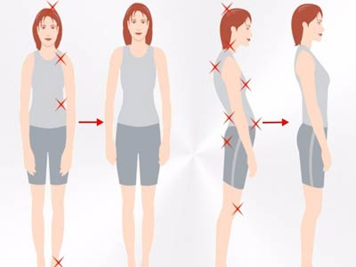
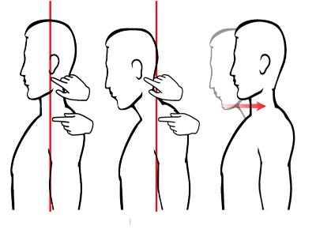
تمرینات اصلاحی سر به جلو
حالت قرارگیری تمام قسمت‌های بدن خود را تغییر دهید. حالت قرارگیری سرتان نیز یکی از حالت‌های بدن شما است. باید حالت‌های قرارگیری تمام قسمت‌های بدنتان ارزیابی و اصلاح شوند.
سر خود را در وضعیت خنثی قرار دهید. وضعیت خنثی وقتی است که سر با ستون فقرات در یک خط قرار گیرد.

Slide 20
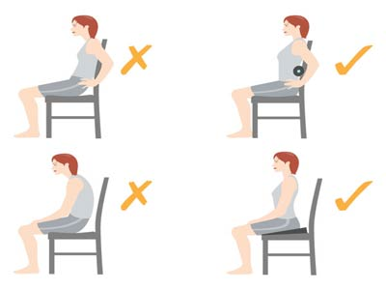
تمرینات اصلاحی سر به جلو
حرکت چین تاک (نزدیک کردن چانه به گردن)
طرز نشستن تان را تغییر دهید. به احتمال خیلی زیاد طرز نشستنتان باعث می‌شود سرتان رو به جلو قرار گیرد

Slide 21
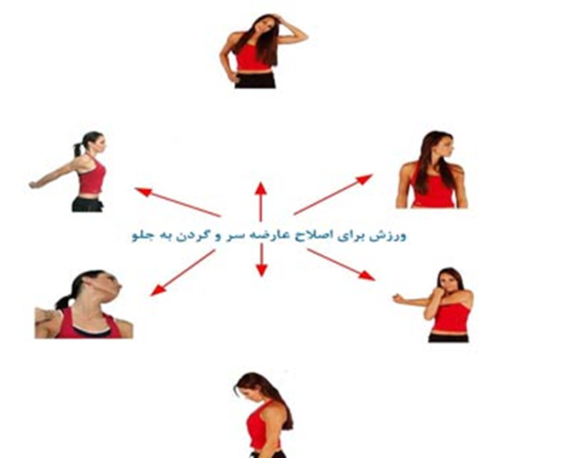
ورزش های کششی

Slide 22
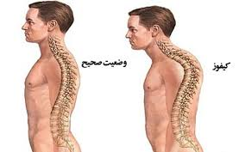
ناهنجاری پشت گرد یا کیفوز
کیفوز ستون مهره نوعی افزایش قوس ستون فقرات درناحیه پشتی است. گِرد بودن ستون فقرات در قسمت سینه ای تا حدودی طبیعی است. اما وقتی این خم بودن به جلو از حدی بیشتر باشد به آن هایپر_کیفوز یا قوس افزایش یافته پشتی می گویند.
مهره های اول تا دوازدهم سینه ای قوسی را تشکیل می دهند که زاویه بین آنها 45-20 درجه است. اگر زاویه پشتی از 50 درجه بیشتر باشد غیر طبیعی محسوب می شود.

Slide 23
انواع کیفوز :
کیفوز وضعیتی
در اثر اتخاذ وضعیت بدنی نا مناسب به وجود می آید. شایعترین نوع کیفوز،کیفوز وضعیتی است و به طور طبیعی احتمال بروز آن در جوانان و افراد سالمند وجود دارد. این نوع ناهنجاری با تمرینات اصلاحی و حفظ تعادل عضلانی، برطرف می شود.
کیفوز ساختاری
این نوع از کیفوز به علت عواملی مانند ناهنجاری های موجود در استخوان ها، دیسک های بین مهره ای، اعصاب، لیگامنتها یا عضلات بوجود می آید. در افراد مبتلا به کیفوز ساختاری، برای درمان باید از مداخلات پزشکی استفاده شود.
کیفوز پیری
علل کیفوز پیری را می توان چند مسئه دانست، از جمله : پوکی استخوان، کیفوز منتقل شده از دوران جوانی، قوز پشتی حقیقی، کیفوز ناشی از سل ستون مهره ها و ...

Slide 24
عوامل ایجاد کننده گرد پشتی یا کیفوز :
اتخاذ وضعیت بدنی نامناسب به مدت طولانی مثل نشستن و ایستادن
خجالتی بودن افراد
انجام حرکات تکراری به مدت طولانی
حمل کوله پشتی سنگین
کوتاهی عضلات سینه ای
ضعف عضلات راست کننده ستون فقرات و ذوزنقه ای

Slide 25
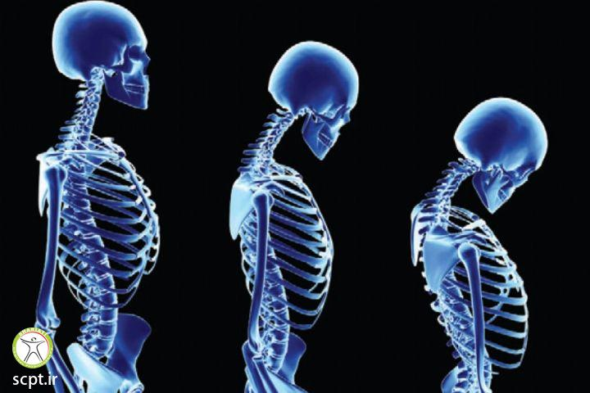
عوارض و علائم ظاهری کیفوز :
کوتاهی قد و قامت
جلو آمدن سر و گردن
گرد شدن شانه ها
خستگی مزمن و درد
کوتاهی و ضعف عضلات قفسه سینه
کشیده شدن عضلات پشتی
کاهش انعطاف پذیری در حرکات چرخشی ستون فقرات
کاهش حجم های ریوی ومشکلات تنفسی

Slide 26
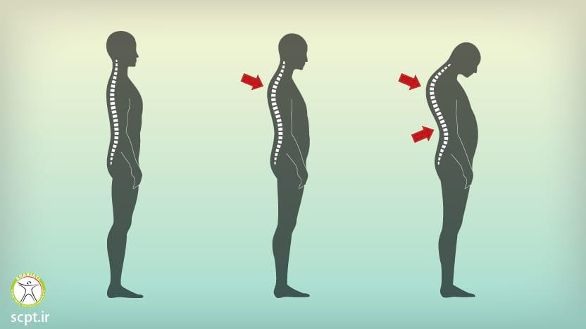
پیشگیری از کیفور :
صحیح ایستادن: برای پیشگیری از کیفوز، باید یاد بگیرید که در حالت ایستاده، بدن خود را در وضعیت صحیح نگه دارید.
صحیح خوابیدن: موقع به پهلو خوابیدن ارتفاع بالشت زیر سرش را هم اندازه با ارتفاع شانه هایش انتخاب کند. بعضی ها عادت دارند وقتی به پشت می خوابند از بالشت های بلند و یا چند بالشت استفاده کنند که در دراز مدت، تغییر شکل بدنی به صورت کیفوز به وجود می آید.
وضعیت صحیح کار: برای پیشگیری از کیفوز، سعی کنید در هنگام انجام کارهای روزانه حتما بدن را در وضعیت صحیح خود قرار دهید، مثلا نشستن بر روی صندلی کمر به صورت صاف و عمود قرار بگیرد

Slide 27
حرکات اصلاحی پشت گرد
فرد باید تمرینات اصلاحی را برای تقویت عضلات ضعیف و کشش عضلات کوتاه شده انجام دهد.
در انواع مادرزادی و ساختاری جراحی پیشنهاد می شود‌.
گاهی ناهنجاری کیفوزیس با ورزش کردن و اصلاح وضعیت ایستادن و نشستن در مواردی که شدید نباشد قابل رفع است اما در پاره ای از موارد که خیلی وضعیت کیفوزیس شدید است و حتی باعث ایجاد درد در پشت بیمار مبتلا می شود با نظر پزشک ممکن است فرد مجبور باشد برای درمان یا عمل جراحی انجام دهد یا اینکه از وسیله ای به نام بریس برای اصلاح و بهبود وضعیت بیمار تا پایان سن بلوغ و یا یکی دو سال بعد از آن (بنا به نظر و صلاح دید پزشک و فیزیوتراپیست) استفاده نماید.

Slide 28
ورزش یکی از مهمترین اجزای برنامه‌ی درمانی برای کیفوز (قوز پشت کمر) است. این روش خصوصا برای افرادی که قوز پشت کمر آن‌ها ناشی از قرارگیری بدن در حالت ناصحیح است، بسیار مفید و موثر می‌باشد، چرا که می‌توان با تقویت عضلات اطراف ستون فقرات، به اصلاح حالت قرارگیری بدن کمک کند. اصلی‌ترین گروه‌های عضلانی که در تمرینات اصلاحی مخصوص کیفوز، بر آن‌ها تمرکز می‌شود، عبارتند از عضلات عقب‌کشنده و پایین‌کشنده‌ی کتف (عضلات متوازی‌الاضلاع، عضلات ذوزنقه‌ای تحتانی و میانی). برای بهبود عملکرد عضلاتی که بر روی استخوان کتف اثر دارند و لازم است که تمرینات کاملا اختصاصی برای آن‌ها طراحی شوند.

Slide 29
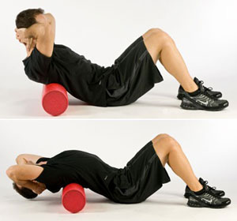
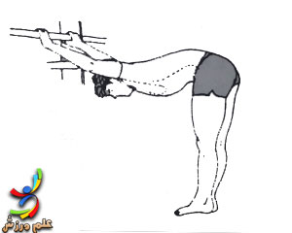
بایستید سپس کمر خود را خم کنید دست ها را روی وسیله ای متناسب با ارتفاع تهیگاه(میز،نرده با صندلی)قرار دهید.سپس سعی کنید ناحیه ی بالاتنه خصوصاً قفسه ی سینه به سمت پایین قوس داده شود.به حالت اولیه برگردید.حرکت را چند بار تکرار کنید.
رول فومی در پشت کمر

Slide 30
اسلاید دست روی دیوار
کشش عضلات سینه و جلو شانه

Slide 31
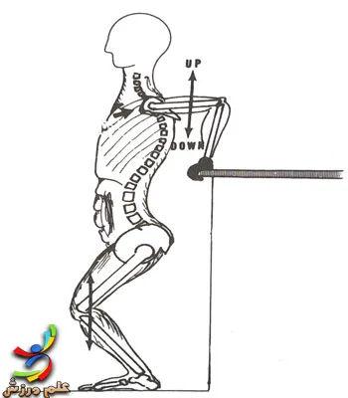
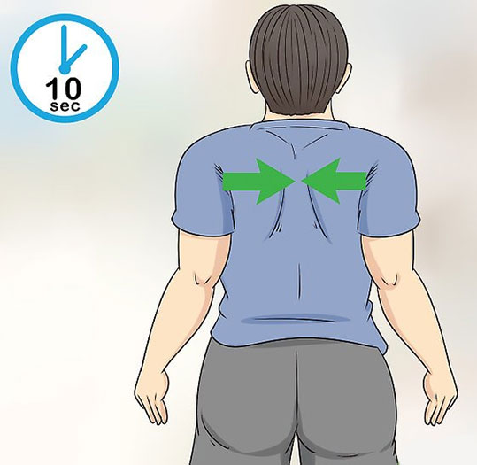
کشش عضلات جلو شانه
کشش عضلات شانه و پشت

